Slide 1
Klasa I d
Nasze pierwsze miesiące w szkole

Slide 3
„Cudowna klasa”

Slide 4
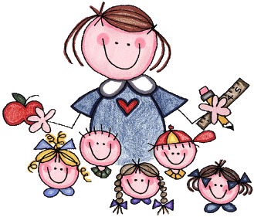

Slide 5
"Cudowna klasa" Nasza klasa to jest klasa! Nie znajdziecie tu brudasa. Wszystko czyste, Wszystko świeże Czyste ręce i kołnierze. A popatrzcie na zeszyty! Każdy zeszyt znakomity! I nalepka i okładka. Czyściuteńka, świeża, gładka. A jak cicho w naszej klasie! Mowy nie ma o hałasie! Nikt nie gada, nie chichocze. Nikt nie ciągnie za warkocze. Nikt nie ściąga cudzych zadań Każdy pięknie odpowiada.

Slide 6
To MY

Slide 7
Zdjęcie do prasy

Slide 8
Codzienna nauka piękne jesienne dni…

Slide 9
Uczymy się pilnie…

Slide 10
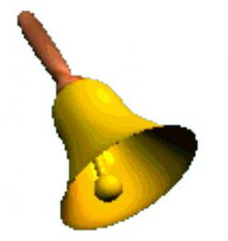
Czekamy na przerwę …

Slide 11
Nasze kukiełki

Slide 12
Laleczki

Slide 13
Dary jesieni

Slide 14
O czym „mówi” liść

Slide 15
Moje zadanie domowe

Slide 16
Jesienne skarby

Slide 17
Edukacja matematyczna, przyrodnicza, społeczna …

Slide 18
Prace domowe

Slide 19
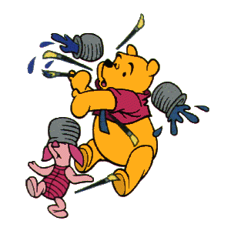
Konkursy plastyczne

Slide 20
Ćwiczymy i odpoczywamy

Slide 21
Zabawy integracyjne

Slide 22
Lubimy wspólnie spędzać czas w sali zabaw

Slide 23
Kolorowa sala

Slide 24
Rzucamy do celu

Slide 25
Czekamy na swoją kolej

Slide 26
Spotkanie z Panem policjantem

Slide 27
„Jesteśmy widoczni na drodze” Dziękujemy za odblaski

Slide 28
Słuchamy uważnie

Slide 29
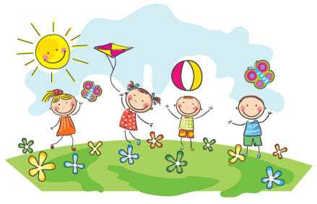
Przed Nami kolejne miesiące szkolnej przygody

Slide 30
Ciąg dalszy nastąpi …

